Slide 1
«Эффективные приемы формирования личностных результатов обучающихся при реализации ускоренного обучения начального общего образования»
Занятие 4

Slide 2
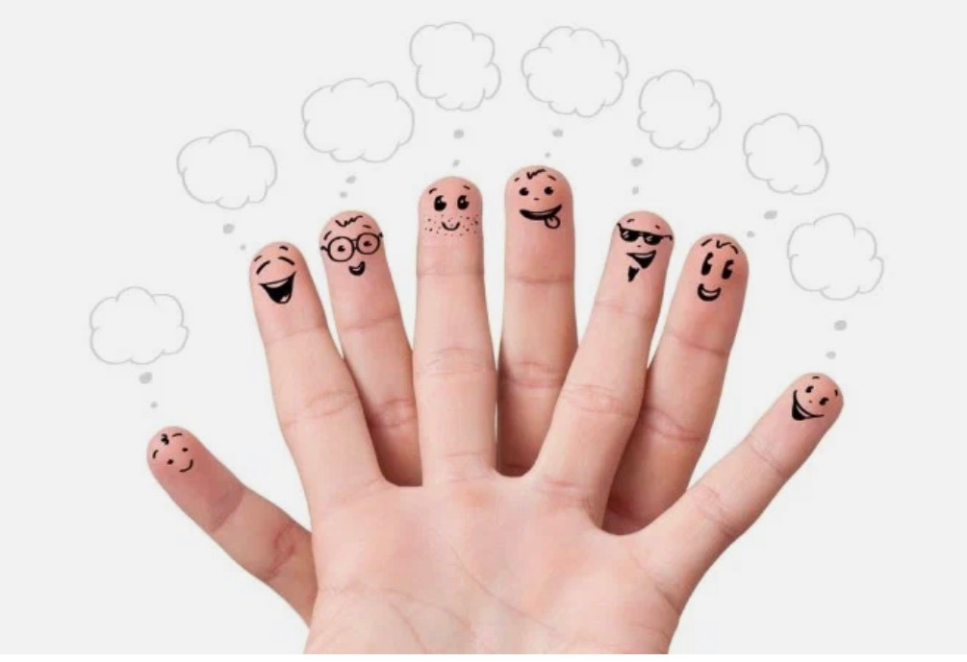
Пальчиковая гимнастика

Slide 3

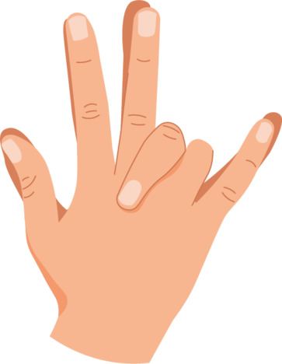
Упражнение
«ОБНИМАШКИ»

Slide 4


Упражнение «ФИГА-КЛЁВО»

Slide 5
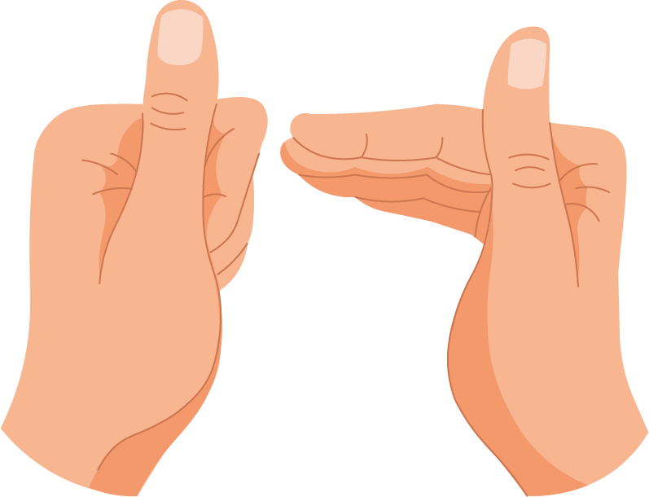
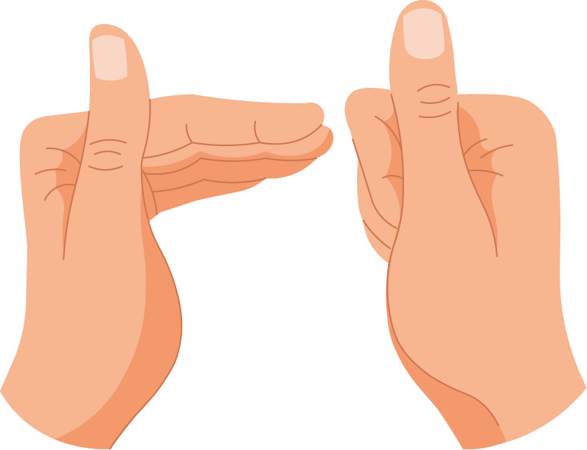
Упражнение «КАМЕНЬ-УТКА»

Slide 6


Упражнение
«ПИСТОЛЕТ-АНТИПИСТОЛЕТ»

Slide 7


Упражнение
«РЕГУЛИРОВЩИК»

Slide 8


Упражнение
«КЛАСС-ОКЕЙ»

Slide 9
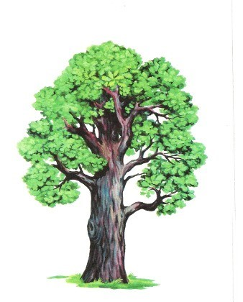

ОБРАЗ

Slide 10
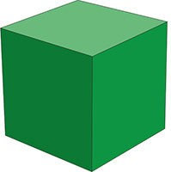
ОБРАЗ

Slide 11
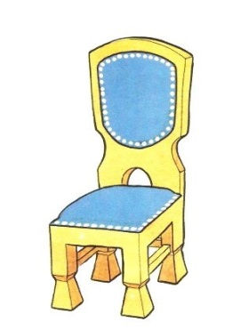
ОБРАЗ

Slide 12
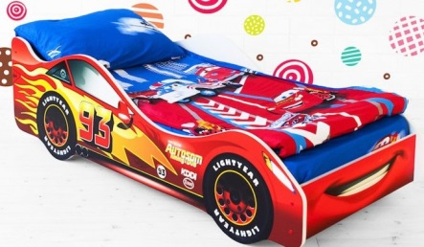
ОБРАЗ

Slide 13

ОБРАЗ

Slide 14



СОЕДИ-НЕНИЕ ОБРАЗОВ

Slide 15
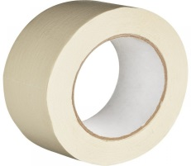
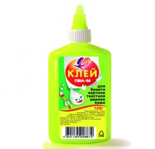
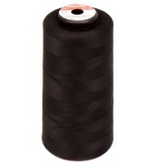
СОЕДИ-НЕНИЕ ОБРАЗОВ

Slide 16
СОЕДИ-НЕНИЕ ОБРАЗОВ

Slide 17



СОЕДИ-НЕНИЕ ОБРАЗОВ

Slide 18
СОЕДИ-НЕНИЕ ОБРАЗОВ

Slide 19
ЦЕПОЧКИ

Slide 20
ПРИНЦИПЫ ЗАПОМИНАНИЯ ЦЕПОЧЕК

Slide 21
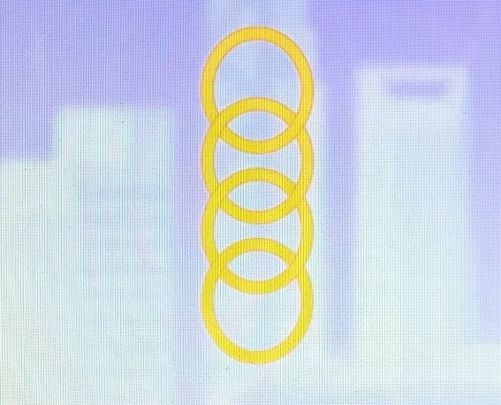
ПРИНЦИПЫ ЗАПОМИНАНИЯ ЦЕПОЧЕК:
СТРОИМ БАШНЮ
(образы строятся снизу вверх)

Slide 22
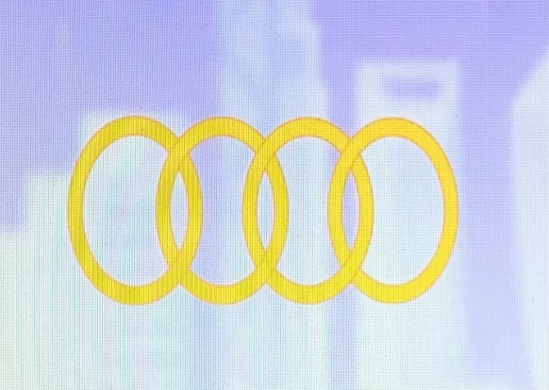
ПРИНЦИПЫ ЗАПОМИНАНИЯ ЦЕПОЧЕК:
СТРОИМ БАШНЮ
(образы строятся снизу вверх) или
СЛЕВА-НАПРАВО

Slide 23
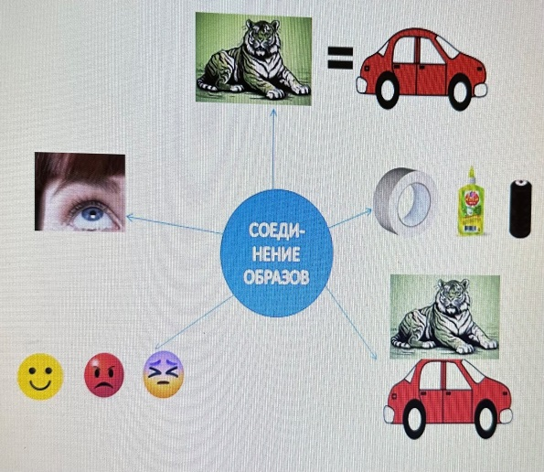
ПРИНЦИПЫ ЗАПОМИНАНИЯ ЦЕПОЧЕК:
2. Образы должны строиться по всем правилам, что изучили ранее.

Slide 24
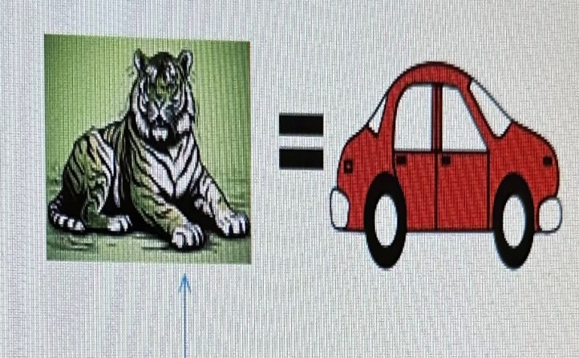
ПРИНЦИПЫ ЗАПОМИНАНИЯ ЦЕПОЧЕК:
3. Все образы в истории должны быть одинакового размера.

Slide 25

ПРИНЦИПЫ ЗАПОМИНАНИЯ ЦЕПОЧЕК:
4. Используем
«ПРИНЦИП КАМЕРЫ»

Slide 26
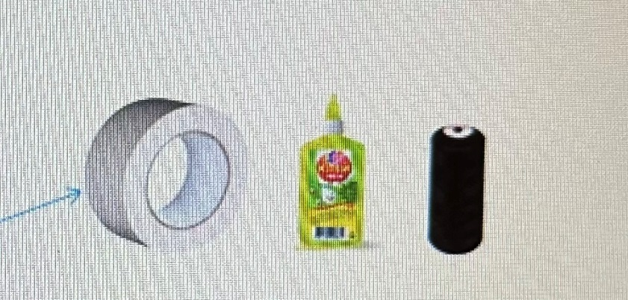
ПРИНЦИПЫ ЗАПОМИНАНИЯ ЦЕПОЧЕК:
5. Используем элементы связывания образов: гвозди, клей, степлер, не забываем нарушать границы.

Slide 27

ПРИНЦИПЫ ЗАПОМИНАНИЯ ЦЕПОЧЕК:
6. Образы могут быть динамичными.

Slide 28
ПРИНЦИПЫ ЗАПОМИНАНИЯ ЦЕПОЧЕК:
СТРОИМ БАШНЮ
(образы строятся снизу вверх ИЛИ слева-направо)
2. Образы должны строиться по всем правилам, что изучили ранее.
3. Все образы в истории должны быть одинакового размера.
4. Используем «ПРИНЦИП КАМЕРЫ»
5. Используем элементы связывания образов: гвозди, клей, степлер, не забываем нарушать границы.
6. Образы могут быть динамичными.

Slide 29
Na

Slide 30
Na
Mg

Slide 31
Na
Mg
Al

Slide 32
Na
Mg
Al
Si

Slide 33
P
Na
Mg
Al
Si

Slide 34
P
Na
Mg
Al
Si
S

Slide 35
P
Na
Mg
Al
Si
S
Cl

Slide 36
P
Na
Mg
Al
Si
S
Cl
Ar

Slide 37
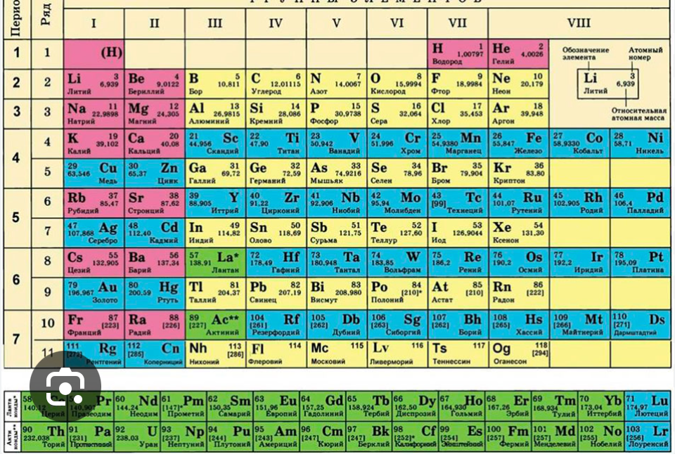
ПРИМЕР ЦЕПОЧКИ (3 СТРОКА)

Slide 38
ПРИМЕР ЦЕПОЧКИ (3 СТРОКА)

Slide 39
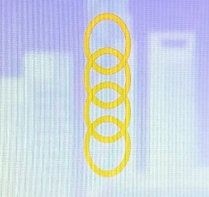

ПРИНЦИПЫ запоминания ЦЕПОЧЕК

Slide 40
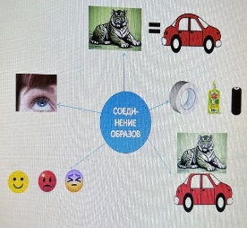
ПРИНЦИПЫ запоминания ЦЕПОЧЕК

Slide 41
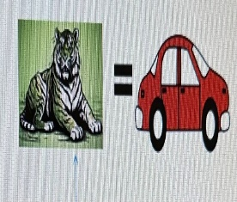
ПРИНЦИПЫ запоминания ЦЕПОЧЕК

Slide 42
ПРИНЦИПЫ запоминания ЦЕПОЧЕК

Slide 43

ПРИНЦИПЫ запоминания ЦЕПОЧЕК

Slide 44
ПРИНЦИПЫ запоминания ЦЕПОЧЕК

Slide 45
ПРАВИЛА ПОВТОРЕНИЯ:
Повторять информацию наиболее интенсивно в первый день.
Доводим скорость воспроизведения ответа до 2-3 секунд.
Разбиваем материал на маленькие блоки.
Отдых обязателен. На 20 минут интенсивной работы – 5 минут отдыха.

Slide 46




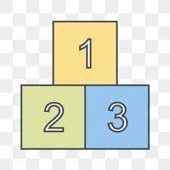
ПРАВИЛА ПОВТОРЕ-НИЯ

Slide 47
Контакты
Гаврилова Марина Михайловна, член регионального методического совета
Учитель начальных классов АНО «Школа «Президент»
8 965 322 75 24,
gavrilova_mm@school-president.ru

